Slide 1
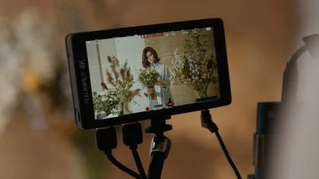
RADIO, AUDIO Y VIDEO
AUTONOMÍA ECONÓMICA
MÓDULO 4
“PRODUCCIÓN AUDIOVISUAL”

Slide 2
Objetivo general del taller
Adquirir conocimientos y técnicas de la práctica audiovisual, mediante una metodología teórico-práctica para comunicar y transmitir de manera efectiva, a través de la realización de proyectos de audio y video mediante el uso de las tecnologías digitales con base en las competencias desarrolladas en el programa de Educación para la Autonomía Económica con la finalidad de ejercer la autonomía tecnológica y económica desde una perspectiva comunitaria.

Slide 3

Objetivo Módulo 4 “Producción audiovisual”
Conocer las herramientas narrativas para expresar una idea; a través de técnicas y formatos establecidos que cada medio emplea así como dominar las herramientas y técnicas necesarias para la producción de contenidos audiovisuales.

Slide 4

Principios de básicos de fotografía

Slide 5
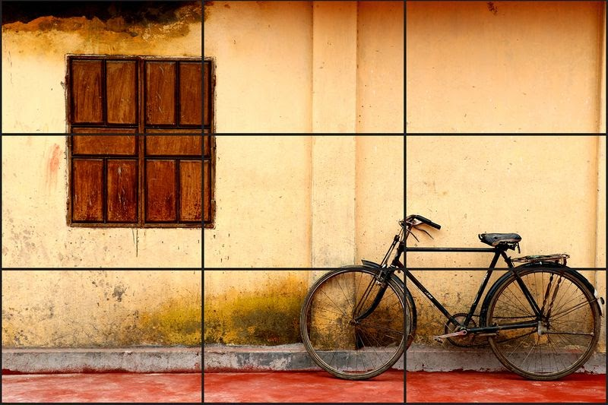
Principios de fotografía
La regla de los tercios (Izquierda, derecha, al centro)
Elegir el ángulo ideal para hacer destacar el objeto

Slide 6
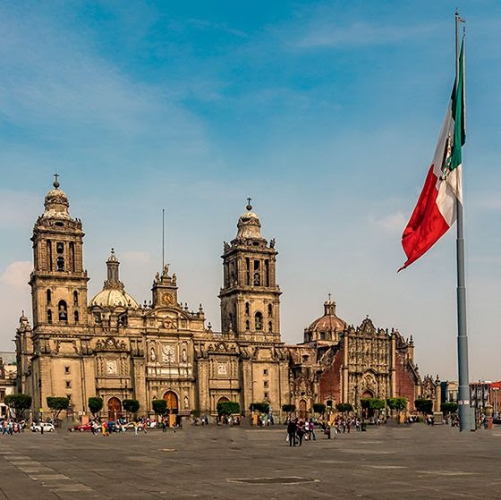
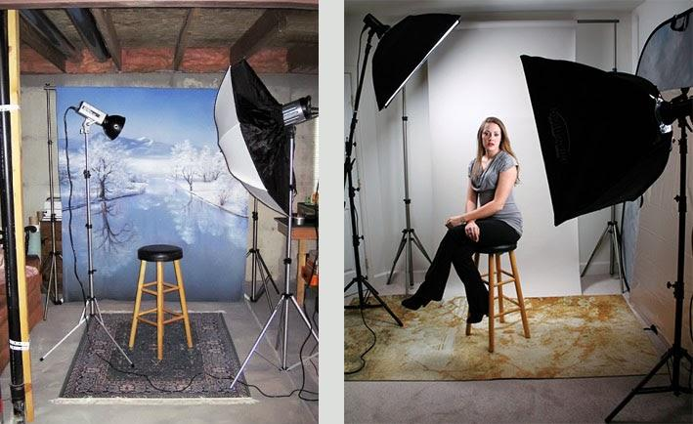
Principios de fotografía
Iluminación natural
(no-controlada)
Iluminación de estudio
(controlada)

Slide 7
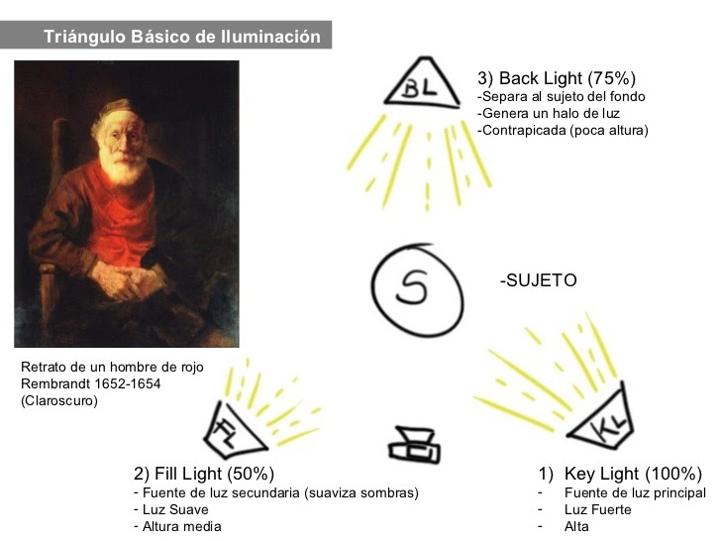
Triángulo básico de iluminación

Slide 8

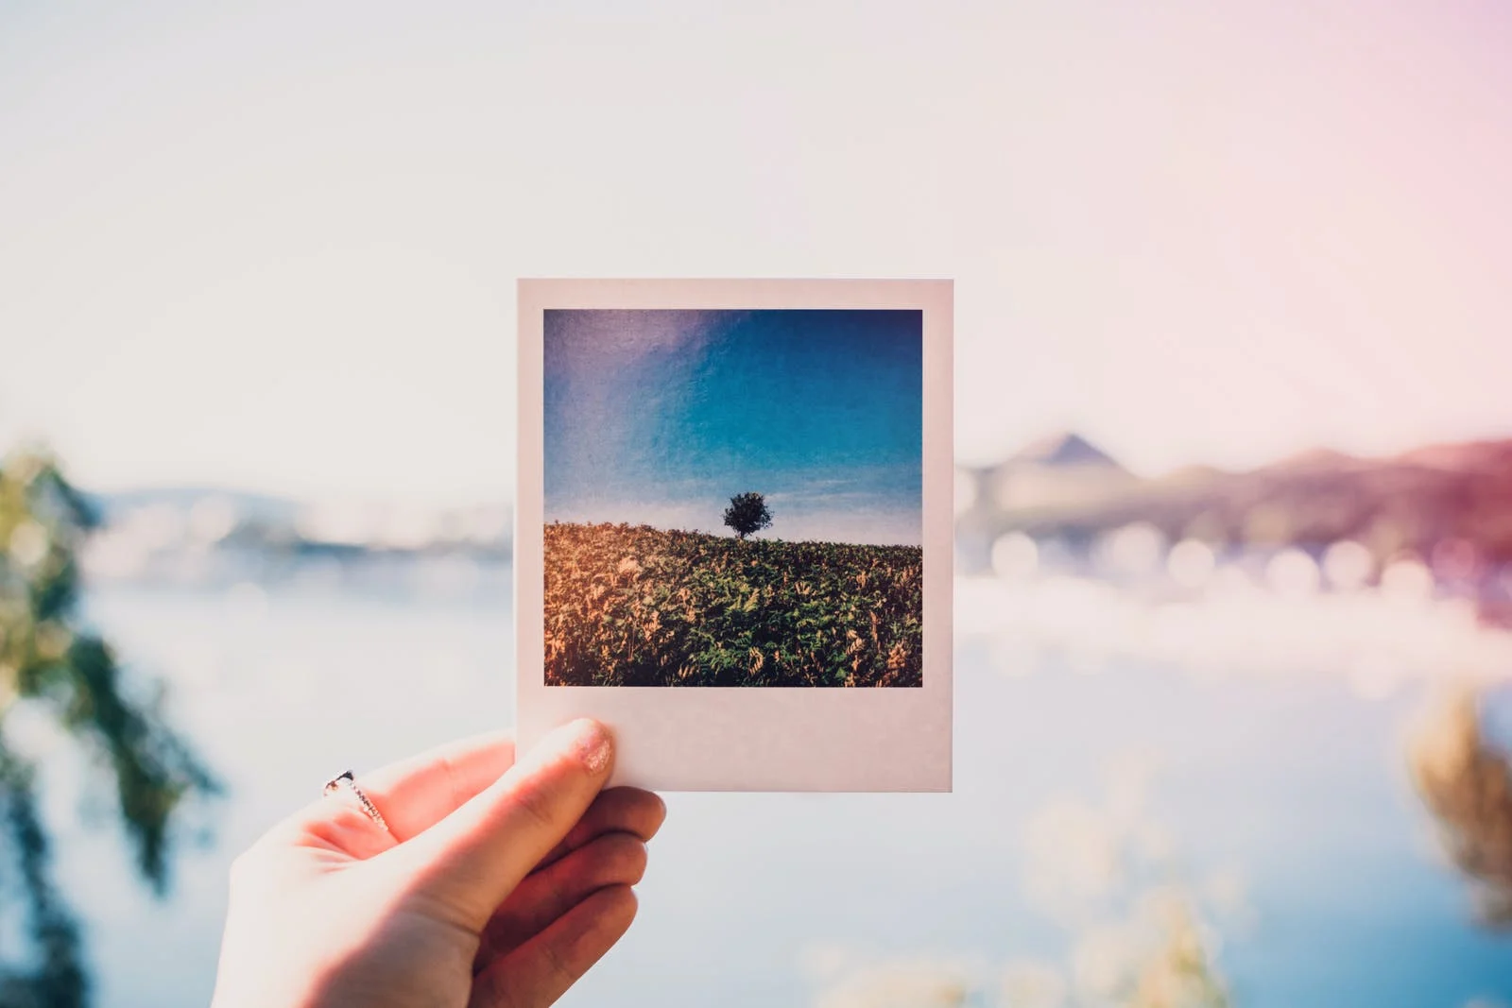
COMPOSICIÓN FOTOGRÁFICA Click

Slide 9
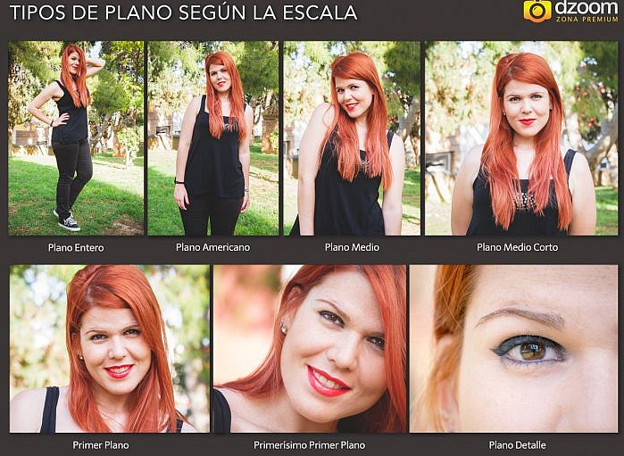

Slide 10
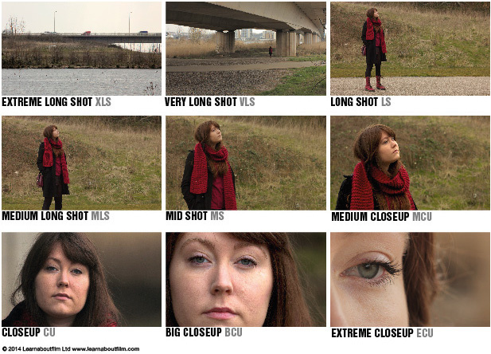

Slide 11
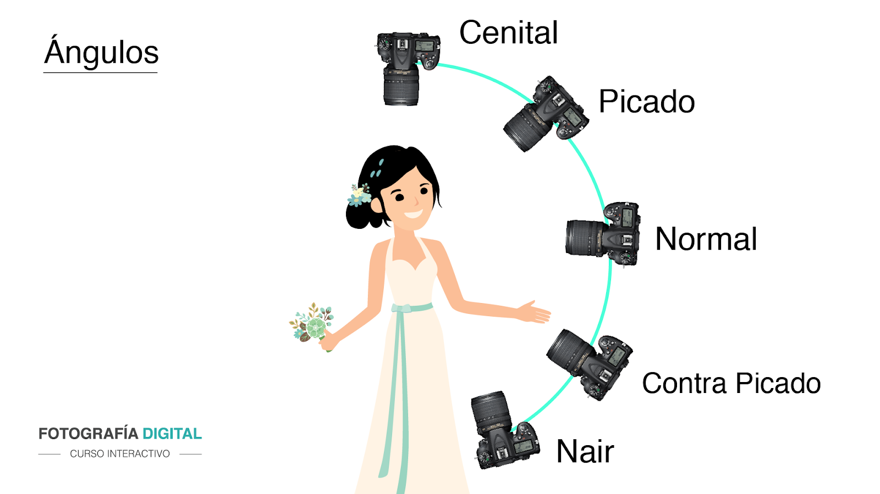

Slide 12

El uso del celular para lograr productos audiovisuales

Slide 13
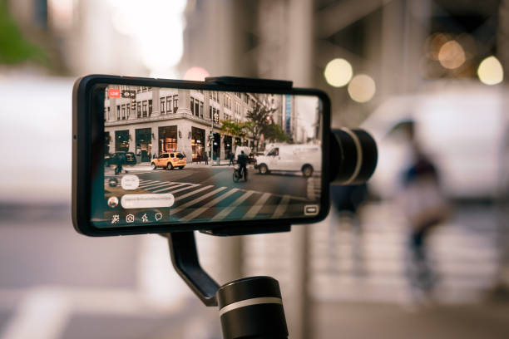
El uso del celular para lograr productos audiovisuales

Slide 14
El uso del celular para capturar audio, video y fotografía puede darte grandes resultados si conoces cuáles son los mejores métodos, qué opciones y herramientas de apoyo existen y empleas ese conocimiento al momento de generar contenido digital.
Comencemos con algunas ventajas del uso del celular ante cámaras profesionales y grabadoras de audio.

Slide 15
Portabilidad: Es más ligero y pequeño que equipo profesional
Accesibilidad: Además de que es más económico, casi todos contamos con un smartphone
Efectividad: Normalmente al traerlo siempre con nosotros, podemos capturar cualquier instante en cualquier momento
Facilidad de uso: Si lo comparamos con trabajar con una cámara profesional, es más fácil y sencillo de utilizar

Slide 16
Discreción: Muchos amantes de la fotografía de calle han sido los primeros en apostar fuerte por este tipo de cámaras. Pasan completamente desapercibidas, son poco invasivas y “amenazadoras” y, por lo tanto, se convierten en una opción perfecta para este tipo de fotografía.
Practicidad: Poder grabar, editar y generar contenido ya listo para utilizar en el mismo dispositivo móvil

Slide 17
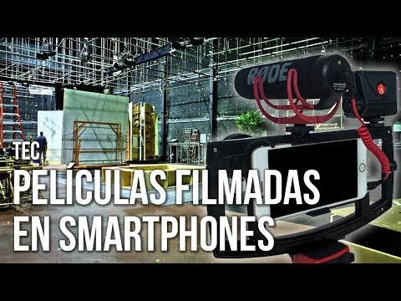

Slide 18
Conocer los aspectos generales de la cámara es igual de importante.
El modo automático viene muy bien para casos en los que no nos podemos detener a configurar ningún ajuste, pero hay opciones que pueden ayudar mucho a mejorar las fotos y conocerlas es un aspecto primordial.
Recuerda que lo mejor para conocer a fondo tu celular y su cámara es hacer pruebas y más pruebas hasta encontrar esas configuraciones que mejor funcionan.

Slide 19
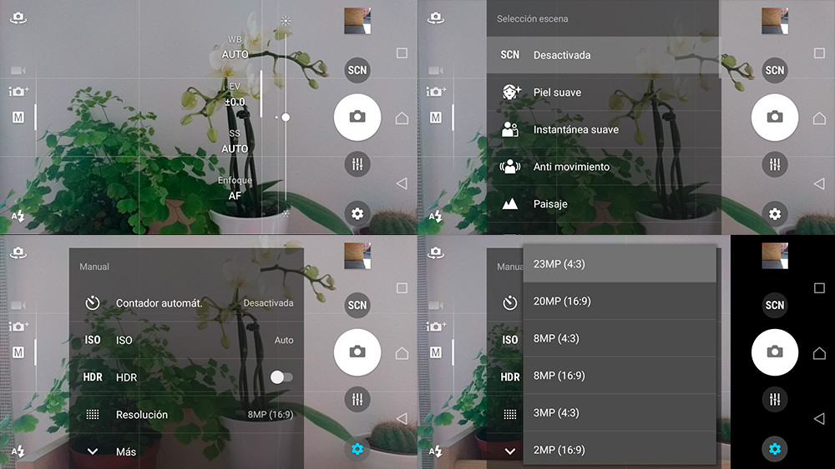

Slide 20
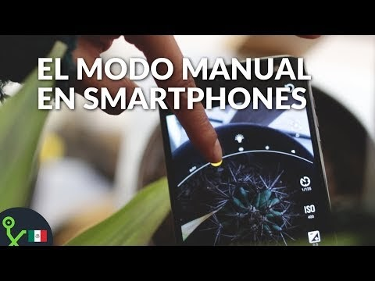

Slide 21
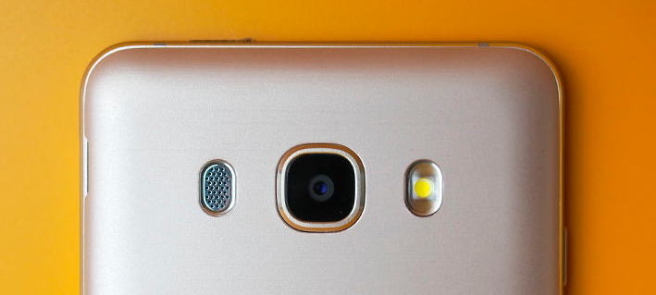
RECOMENDACIONES QUE NO ESTÁN DE MÁS...
Limpia el lente, Teniendo en cuenta que el móvil siempre está siendo manoseado, el lente se ensucia fácilmente y hay que limpiarla con la misma frecuencia.
Lo mejor es usar una gamua especial, pero una camiseta de algodón suave puede servirnos, siempre frotando con cuidado de no rayar la lente .

Slide 22
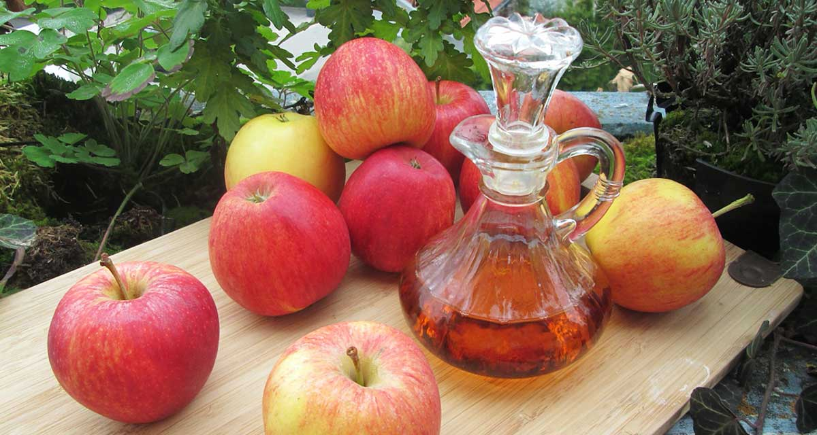
Usa luz natural siempre que sea posible, la fotografía es posible gracias a la luz y uno de los puntos débiles de las cámaras en general y las de los móviles en particular, es que no se desenvuelven bien en condiciones de poca iluminación.
Lo mejor es trabajar con luz natural siempre que sea posible, incluso si no estás en el exterior. No siempre será posible conseguir luz natural, pero si estás en un interior trata de buscar igualmente luz abundante.

Slide 23
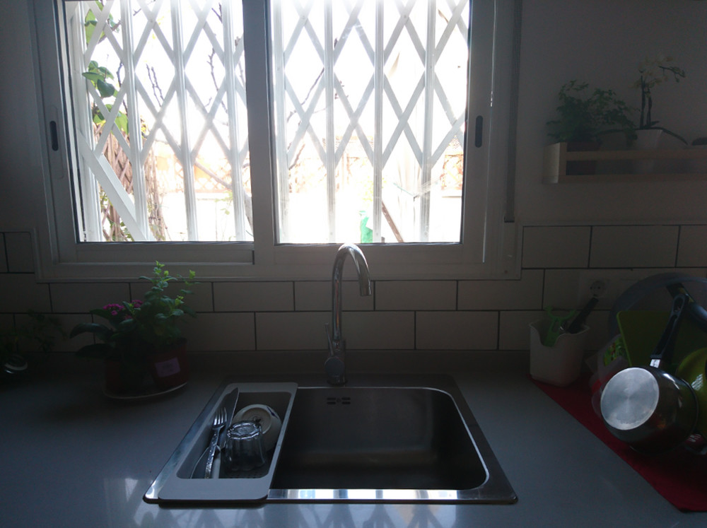
Cuidado con el contraluz, los contraluces también pueden ser un bonito recurso en algunas situaciones como la que vemos sobre estas líneas. El fondo aparece quemado pero la luz se degrada de forma suave y el efecto 'siluetas' resulta muy atractivo. Sin embargo, hay que cuidar este tipo de escenas en las que la luz llega de frente ya que el resultado puede ser muy distinto.

Slide 24
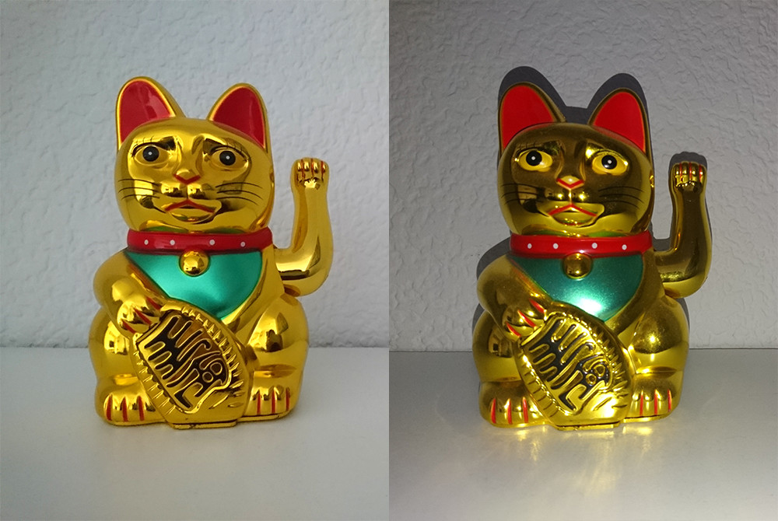
Evita usar el flash, el flash LED que viene integrado en la mayoría de móviles produce una luz demasiado dura que genera sombras muy marcadas y rara vez será útil, así que evita usarlo en la medida de lo posible, utilízalo sólo si no tienes otra opción.

Slide 25
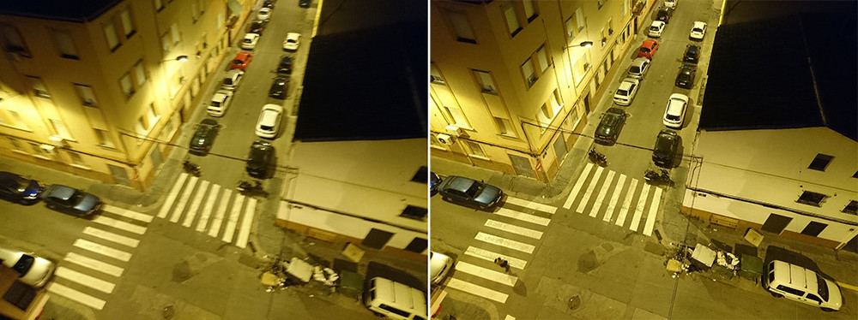
Usa un tripie o busca un apoyo, si no tienes tripie, hay que tratar de apoyarnos sobre algo para fijar el dispositivo y que los temblores de la mano no estropeen la foto. Principalmente si vas a disparar de noche o en condiciones complicadas (por ejemplo al atardecer) siempre es mejor tener un apoyo sólido.

Slide 26
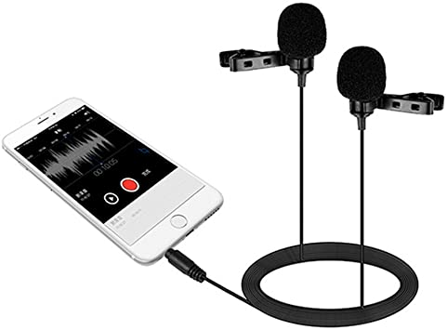
Recomendaciones básicas para la grabación de audio desde un teléfono celular:
Entradas de audio despejadas
Elección correcta del ambiente
Teléfono en modo avión o en silencio
Uso de micrófono externo

Slide 27
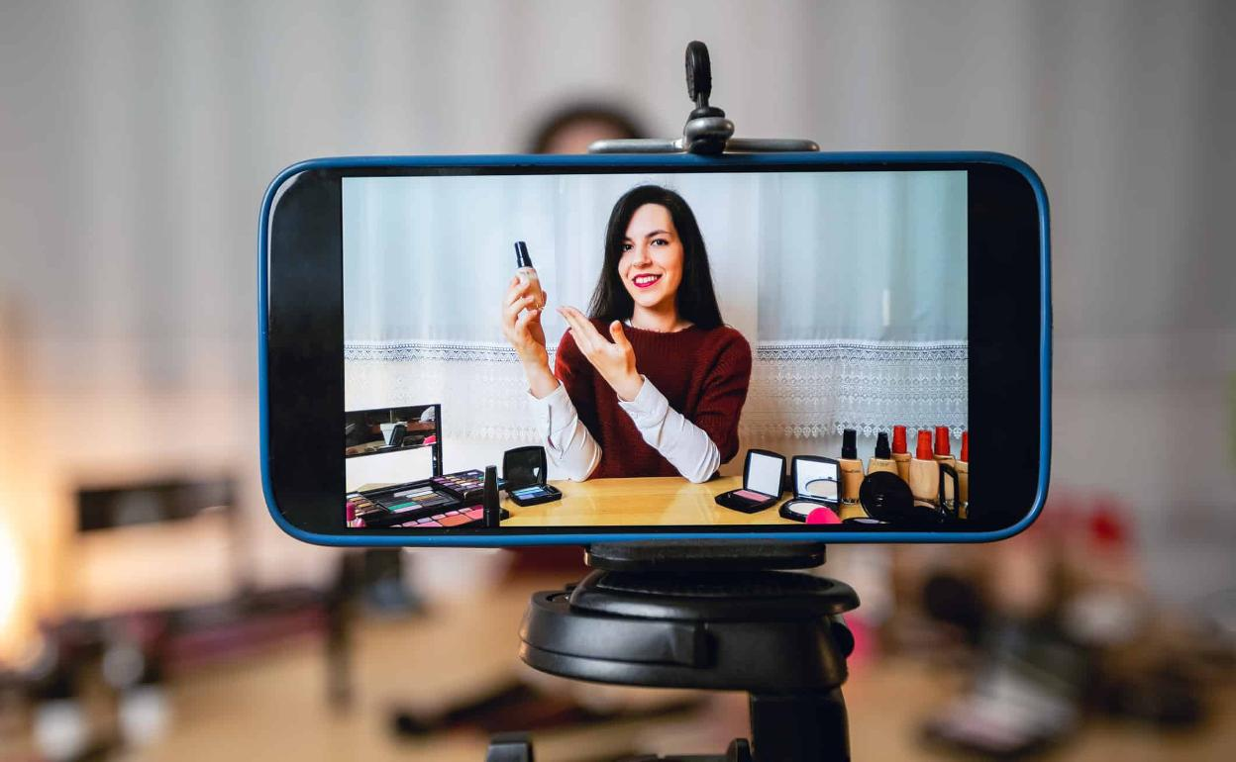
Recomendaciones básicas para la grabación de vídeo desde un teléfono celular:
Elegir la orientación correcta
Estabilidad del celular durante la grabación
Grabar desde distintos ángulos
Utilizar regla de tercios
Evitar el zoom
Evitar objetos y movimiento de fondo
Iluminación adecuada
Cuidar la calidad del audio

Slide 28
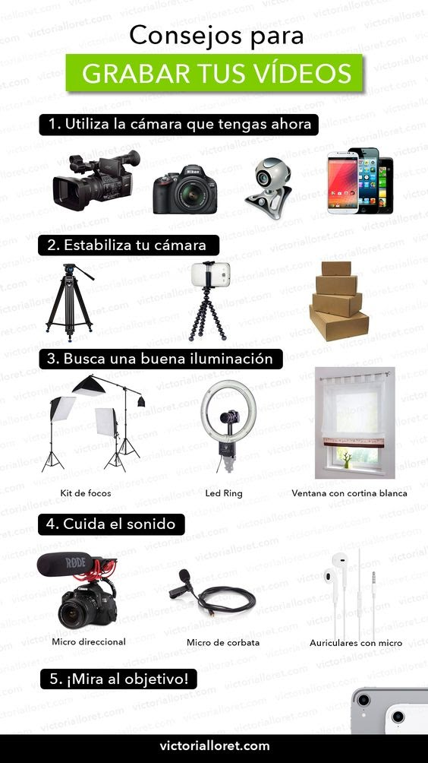

Slide 29
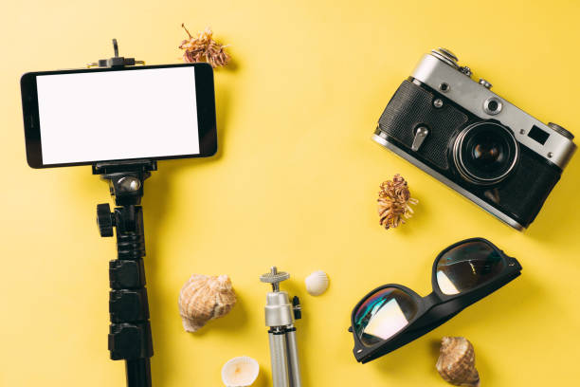
PRODUCCIÓN AUDIOVISUAL
CURSO EN LÍNEA:
Introducción a la producción audiovisual

Slide 30
